Slide 1
ゲームコース紹介
2023年3月15日

Slide 2
アジェンダ
コース概要
チャート
コーススケジュール
Pythonとは？
pygameとは？
Jupyter Notebookとは？

Slide 3
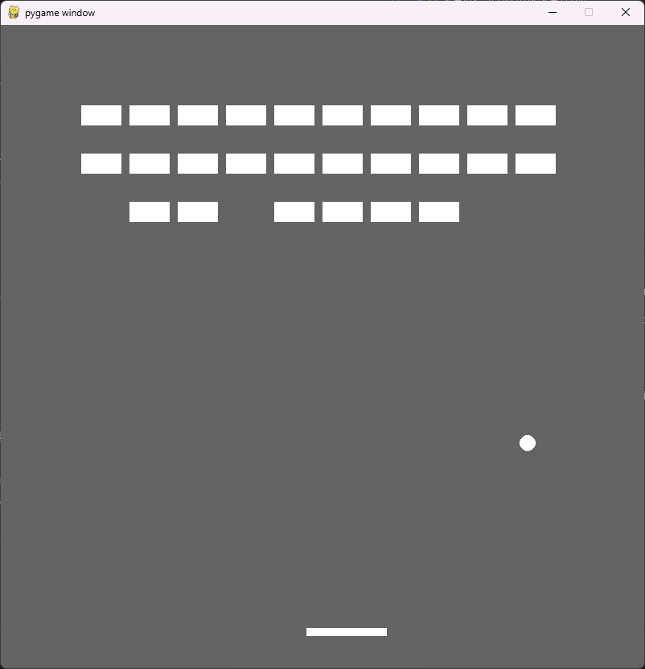
コース概要
プログラミング言語Pythonの
ゲームライブラリPygameを使って、
2Dゲームプログラミングを行う！！
ブロック崩しを作りながら学んでいこう。
■本コースのポイント
・Pythonを習得できる。
・ゲームライブラリに触れられる。
・ゲームの構造を知ることができる。

Slide 4
コースの概要
本コースの目的はゲームをマスターすることではなく
プログラミングの習熟度を上げる！！ことです。
・ｉｆ文、ｆｏｒ文などのプログラミングの基本の総復習
・ライブラリをつかったコーディング
・webプログラミング以外のプログラミングを知る
なので、作りたいものがなくて悩んでいる人にもおすすめです！！

Slide 5
チャート
ゲームコースを選んだのはいいけど、どうしようか悩んでいる人は、
下記チャートを参考にしてみてください。
YES
NO
ゲームのコードは書いたことがある。
継続して作っているものがある
易しい内容からじっくりやりたい
やりたい言語やライブラリがある。
やりたいことをやる
ブロック崩しは作ったことがある
Pythonをやってみたい。
もしくはやったことがある。
本コースの勉強資料
よりプロっぽいコードを書きたい
本コースの追加資料
(関数について、など)
今やっていることを継続
どうするか相談しましょう！！

Slide 6

Pythonとは？
読みやすく、それでいて効率もよい、
コードをなるべく簡単に書けるようにするという思想で
作られたプログラミング言語
機械学習、データサイエンス、Webアプリなど
様々な分野で使われている。
人気プログラミング言語ランキング1位(*)
*TIOBEプログラミングコミュニティーインデックス 2023年3月

Slide 7
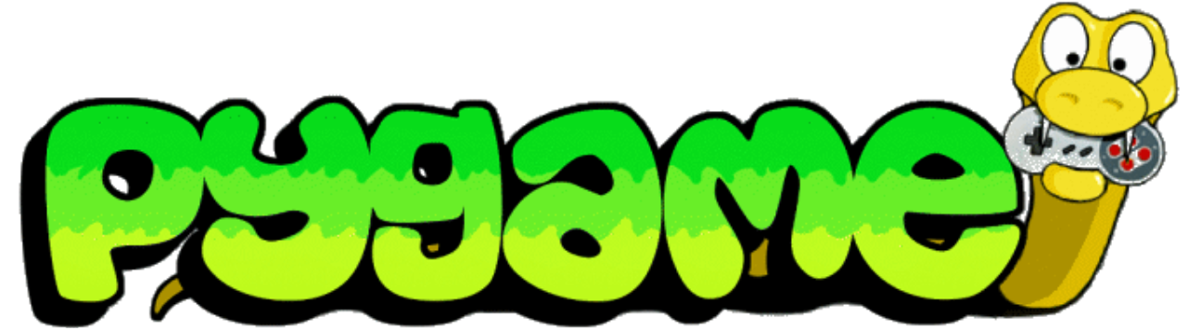
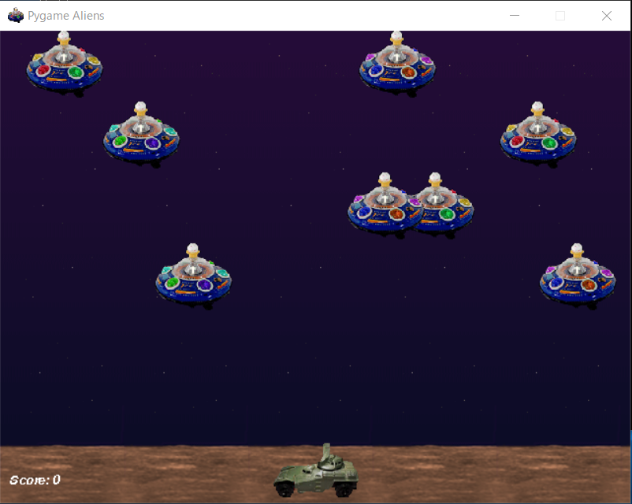
とは？
Pythonで2Dゲーム開発を行うためのライブラリ
音声、グラフィックの操作ができる。
GUIアプリをPythonで作りたいときにも使える。
サンプルゲーム画面→

Slide 8

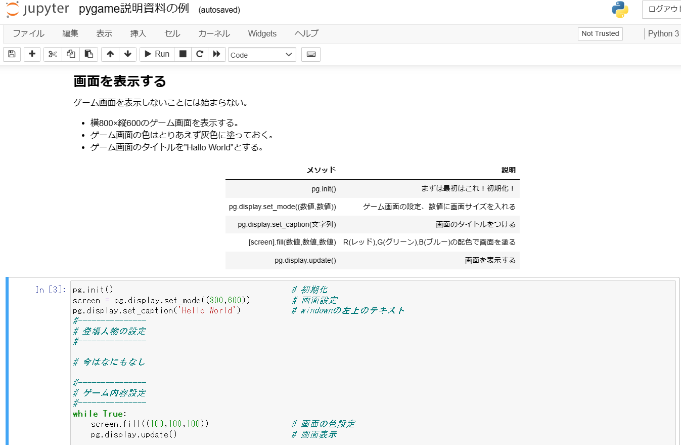
Jupyter Notebookとは？
ブラウザ上で動作するプログラム実行環境
VSCODEでも実行可能
拡張機能の“jupyter”を入れましょう。
説明資料とコードを併記できる。
コードはセルというブロック単位で
実行できるのでデバッグしやすい。
ただ…pygameと相性が悪いのが欠点

Slide 9
コーススケジュール
week
 | 1 | 2 | 3 | 4 | 5 | 6 | 7 | 8 | 9 | 10 | 11
環境構築
Ptyhon学習
Pygame学習
ゲーム作成
発表資料
Python学習 ：N予備校の機械学習コースでPythonの文法を学習
Pygame学習 ：JupyterNoteBookで作成したTR+オリジナル教材
ゲーム作成 ：自分のゲームを作成する。
発表資料 ：最終発表会用の資料の作成

Slide 10
コースフロー
環境構築/Ptyhon学習
N予備校 機械学習 第1章 Python基礎講座 8まで
Pygame学習
ゲームの基本を理解しよう.ipynb
pygame_ブロック崩し.ipynb
ゲーム作成
ブロック崩しに色んな機能を追加する。
あるいは、全く別のゲームを位置から作成する。
発表資料
作ったゲーム、学んだことを整理する。

Slide 11
さらに戦う者たちへ(追加資料)
■よりプロっぽいコードを書きたい！
ブロック崩しのコードを関数を用いてきれいに書き直すための教材を追加しました！！ぜひ挑戦してみてください。
・N予備校 機械学習 第1章 Python基礎講座 10.関数
・ファイル名：pygame_関数化.ipynb
■さらにプロっぽいコードを書きたい！
クラスを用いてさらにきれいに書き直す。
いやもはや綺麗かどうかよりもよりプロっぽいことを目指す(難易度高！！)
・N予備校 機械学習 第1章 Python基礎講座 11.クラス
・ファイル名： pygame_クラス化.ipynb

